Slide 1

Областной день охраны труда
12.03.2026 г.
Охрана труда при работе на высоте: новые требования для обеспечения безопасного труда

Slide 2
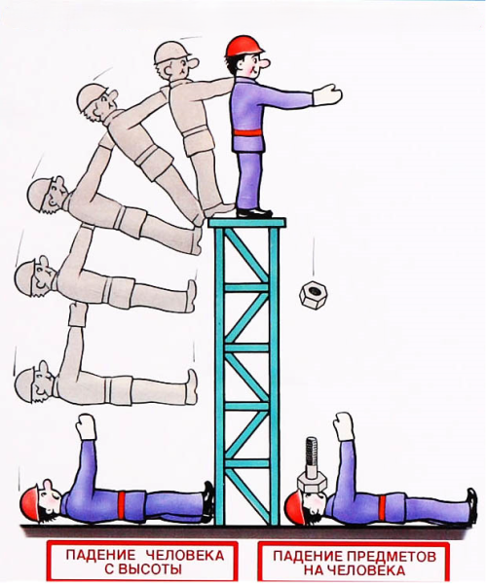
Возможное падение с высоты работающего или падение предметов на работающего - основной вредный и (или) опасный производственный фактор при выполнении работ на высоте

Slide 3

При выполнении работ на высоте на работающих возможно воздействие следующих вредных и (или) опасных производственных факторов:
падение с высоты работающего или падение предметов на работающего;
повышенная или пониженная температура, повышенная влажность и подвижность воздуха рабочей зоны;
наличие острых кромок у элементов конструкции, и связанное с этим возможное повреждение средств индивидуальной защиты от падения с высоты;
подвижные части производственного оборудования;
недостаточная освещенность рабочей зоны;
психофизиологические перегрузки;
иные факторы, в зависимости от видов выполняемых работ.

Slide 4

Постановление Министерства труда и социальной защиты Республики Беларусь 28.11.2008 №175
Приложение 7
ТИПОВОЙ ПЕРЕЧЕНЬ работ с повышенной опасностью
п. 58. Работы на высоте.

Slide 5

Правила по охране труда
при выполнении работ на высоте
Постановление Министерства труда и социальной защиты Республики Беларусь от 6 февраля 2025 г. №11
Вступают в силу с 26 апреля 2026 года

Slide 6

26 апреля 2026 года признаются утратившими силу:
Правила охраны труда при работе на высоте, утвержденные постановлением Министерства труда Республики Беларусь от 28 апреля 2001 г. №52;
Межотраслевые правила по охране труда при выполнении работ с использованием методов промышленного альпинизма, утвержденные постановлением Министерства труда и социальной защиты Республики Беларусь от 27 декабря 2007 г. №184;
Межотраслевая типовая инструкция по охране труда при работе на высоте, утвержденная постановление Министерства труда и социальной защиты Республики Беларусь от 27 декабря 2007 г. №187.
Постановление Министерства труда и социальной защиты Республики Беларусь от 10 июня 2025 г. №47

Slide 7

Правила по охране труда
при выполнении работ на высоте
Постановление Министерства труда и социальной защиты Республики Беларусь от 6 февраля 2025 г. №11
Вступают в силу с 26 апреля 2026 года

Slide 8
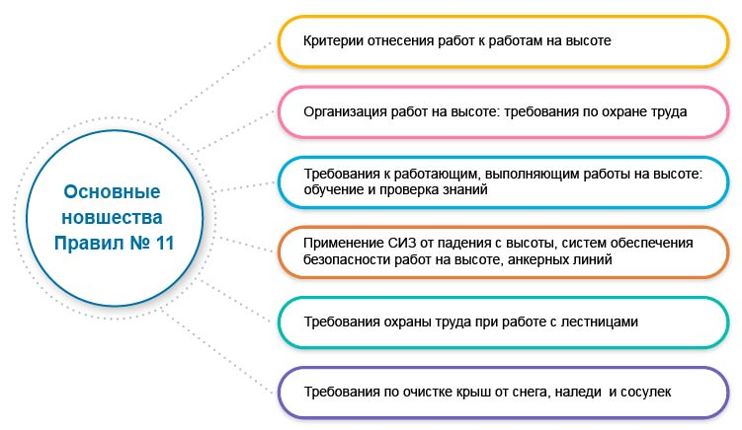

Slide 9
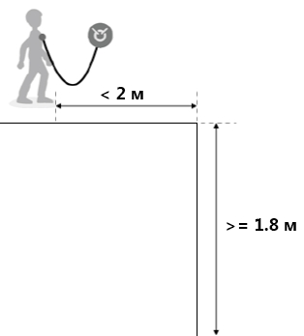
работы, при которых существуют профессиональные риски, связанные с возможным падением работающего, находящегося на расстоянии менее 2 м от неогражденных перепадов по высоте 1,8 м и более, а также если высота защитного ограждения рабочих мест менее 1,0 м.
Работы на высоте

Slide 10
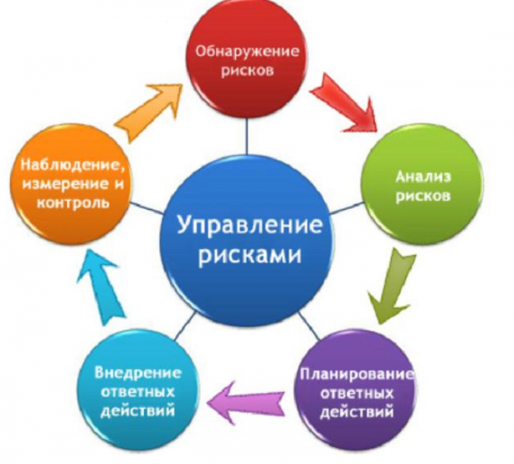
Схема управления рисками

Slide 11
Специальные организационные мероприятия:
✓ распределение обязанностей в области охраны труда между должностными лицами работодателя;
✓ реализация требований к работающим, выполняющим работы на высоте;
✓ организация обслуживания СИЗ от падения с высоты (систем обеспечения безопасности работ на высоте);
✓ разработка мероприятий по предотвращению аварийных ситуаций при выполнении работ на высоте;
✓ иные мероприятия с учетом оценки профессиональных рисков.

Slide 12
При выполнении на высоте строительных и строительно-монтажных работ , а также работ выполняемых по наряду-допуску по безопасности выполнения работ работающие делятся на группы:
1 группа - работающие, непосредственно выполняющие работы на высоте;
2 группа - должностные лица, назначенные руководителями работ на высоте или ответственными за подготовку работ на высоте; работающие, являющиеся руководителями стажировки по охране труда ;
3 группа - должностные лица: имеющие право выдачи наряда-допуска; назначенные ответственными за определение мероприятий по эвакуации и спасению работающих при возникновении аварийной ситуации и при проведении спасательных работ; назначенные ответственными за исправное состояние и проведение обслуживания средств индивидуальной защиты от падения с высоты, систем обеспечения безопасности работ на высоте (их компонентов, элементов, подсистем), в том числе их периодических осмотров и проверок исправности; назначенные ответственными за исправное состояние и правильное применение ограждений; проводящие обучение по вопросам охраны труда при выполнении работ на высоте.

Slide 13
Специальные организационные мероприятия:
✓ распределение обязанностей в области охраны труда между должностными лицами работодателя;
✓ реализация требований к работающим, выполняющим работы на высоте;
✓ организация обслуживания СИЗ от падения с высоты (систем обеспечения безопасности работ на высоте);
✓ разработка мероприятий по предотвращению аварийных ситуаций при выполнении работ на высоте;
✓ иные мероприятия с учетом оценки профессиональных рисков.

Slide 14
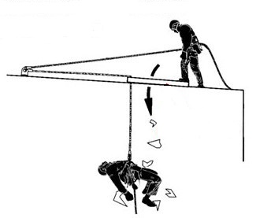
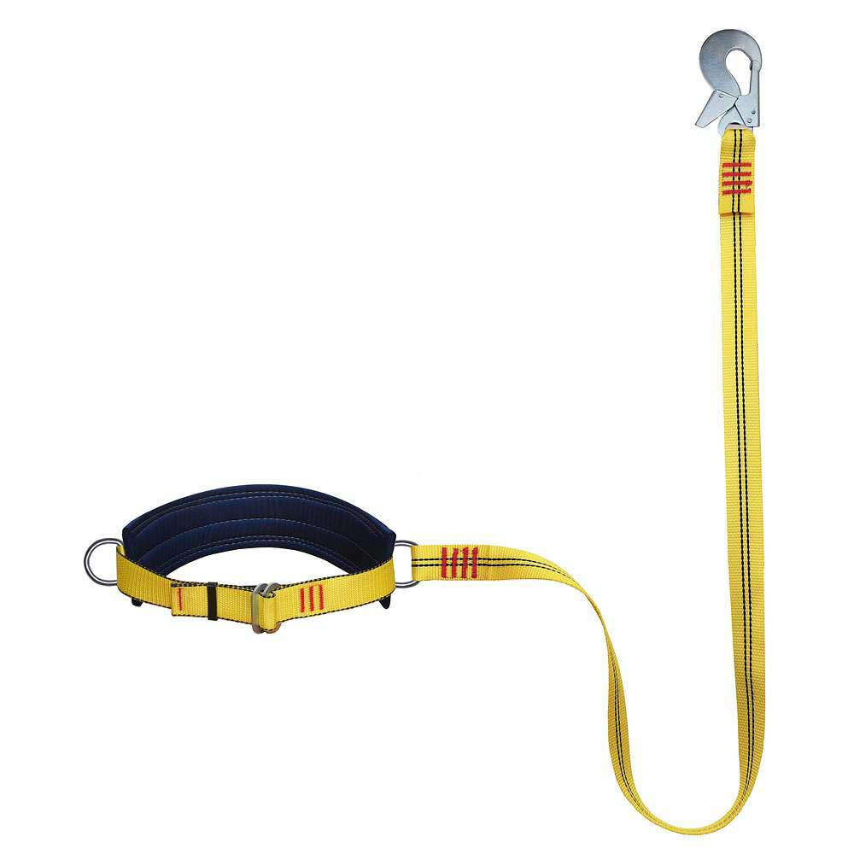
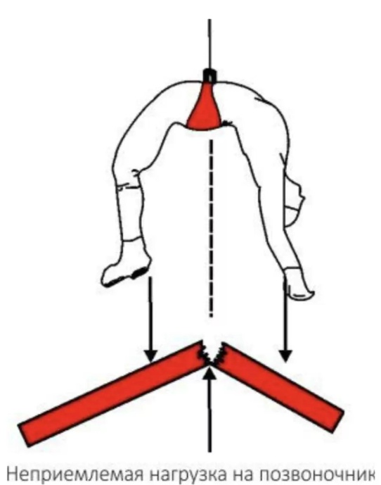
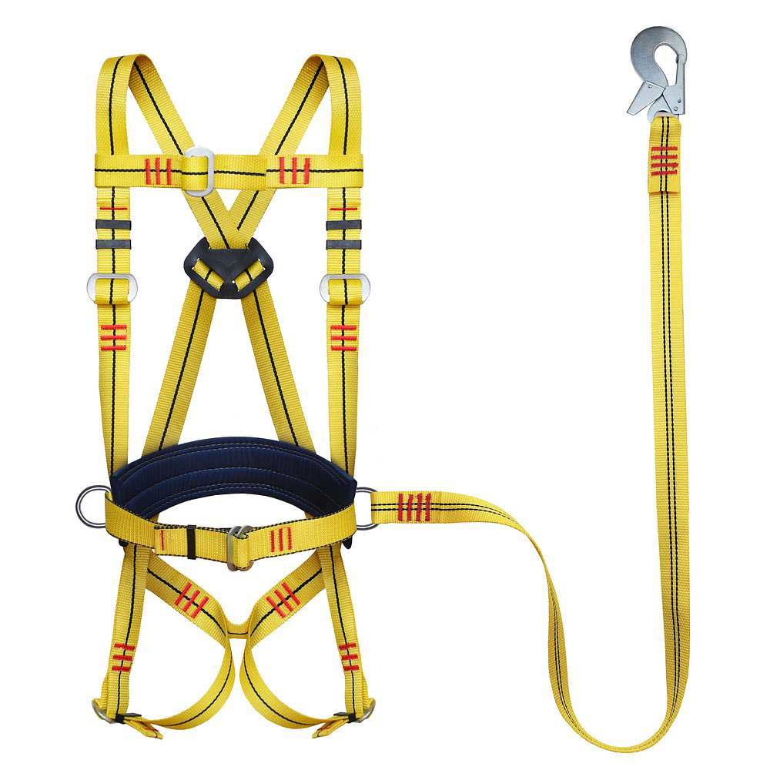


Slide 15
Специальные организационные мероприятия:
✓ распределение обязанностей в области охраны труда между должностными лицами работодателя;
✓ реализация требований к работающим, выполняющим работы на высоте;
✓ организация обслуживания СИЗ от падения с высоты (систем обеспечения безопасности работ на высоте);
✓ разработка мероприятий по предотвращению аварийных ситуаций при выполнении работ на высоте;
✓ иные мероприятия с учетом оценки профессиональных рисков.

Slide 16

Специальные технические мероприятия:
✓ разработка и выполнение проектной и (или) технологической документации (технологических карт, инструкций, схем), других локальных правовых актов, определяющих порядок выполнения работ на высоте;
✓ ограждение мест производства работ, установление предупреждающих и предписывающих знаков (плакатов) безопасности;
✓ выполнение иных мероприятий по снижению установленных уровней профессиональных рисков, связанных с возможным падением работающего с высоты.

Slide 17
Работы на высоте, включаемые в перечень работ, выполняемых по наряду-допуску :
выполняемые без применения средств подмащивания на высоте 5 м и более, с использованием системы канатного доступа;
выполняемые на рабочих местах, расположенных на расстоянии менее 2 м от неогражденных или с высотой ограждения менее 1,0 м перепадов по высоте 5 м и более;
в охранных зонах сооружений или коммуникаций;
на крыше зданий и сооружений с применением трапов, а также работ, относящихся к работам на высоте;
по очистке крыши здания, сооружения от снега, наледи (сосулек) непосредственно с крыши;
над машинами или механизмами, поверхностью воды (жидкости) или сыпучих мелкодисперсных материалов, выступающими предметами;
иные работы на высоте с учетом оценки профессиональных рисков.

Slide 18
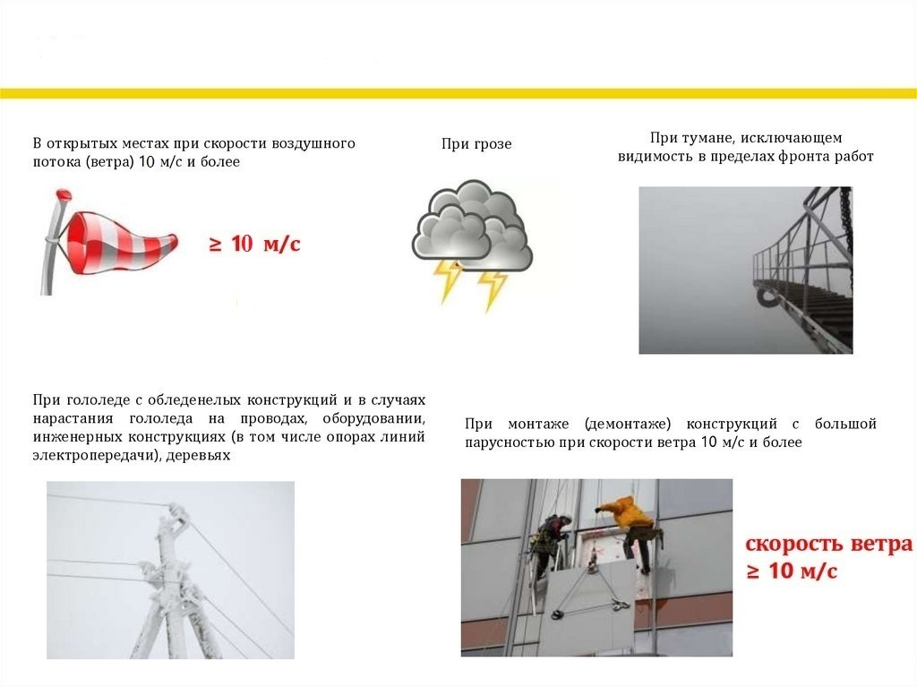
Работы на высоте должны быть прекращены

Slide 19
Осмотр лестниц на предмет отсутствия дефектов проводится:
перед вводом в эксплуатацию;
периодически, не реже одного раза в шесть месяцев в процессе эксплуатации;
перед непосредственным применением.
Результаты вносятся в журнал учета и осмотра лестниц
Испытания лестниц !?

Slide 20
ГЛАВА 10 ТРЕБОВАНИЯ ПРИ ВЫПОЛНЕНИИ РАБОТ НА МЕЖДУЭТАЖНЫХ ПЕРЕКРЫТИЯХ, КРЫШЕ ЗДАНИЯ, СООРУЖЕНИЯ, ПО ОЧИСТКЕ КРЫШИ ЗДАНИЯ, СООРУЖЕНИЯ ОТ СНЕГА, НАЛЕДИ (СОСУЛЕК)
Постановление Министерства труда и социальной защиты Республики Беларусь от 10 июня 2025 г. №47
Межотраслевые правила охраны труда при техническом обслуживании и ремонте зданий и сооружений, утвержденные постановлением Министерства труда Республики Беларусь от 29 декабря 2011 г. №141

Slide 21
Правила по охране труда
при выполнении работ на высоте
Постановление Министерства труда и социальной защиты Республики Беларусь от 6 февраля 2025 г. №11
Вступают в силу с 26 апреля 2026 года

